Slide 1
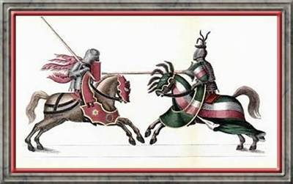
Рыцарский турнир
Внеклассное мероприятие, посвящённое 23 февраля
2 класс
Учитель начальных классов
Татьяна Александровна Казьмина

Slide 3
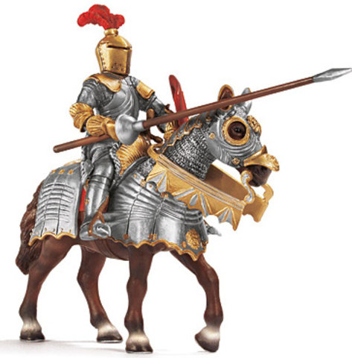

Slide 4
КОНКУРСЫ ДЛЯ РЫЦАРЕЙ
МАНЕРЫ ПОВЕДЕНИЯ
ШИФРОВКА
ЧТО НУЖНО РЫЦАРЮ
УЗЕЛКИ
РЫЦАРСКИЕ ДОБРОДЕТЕЛИ

Slide 5
ШИФРОВКА
Из слов составить пословицу
1
2

Slide 6
ШИФРОВКА
свято, солдата, честь, береги
Честь солдата береги свято

Slide 7
ШИФРОВКА
боец, везде, умелый,
молодец
Умелый боец - везде молодец

Slide 8
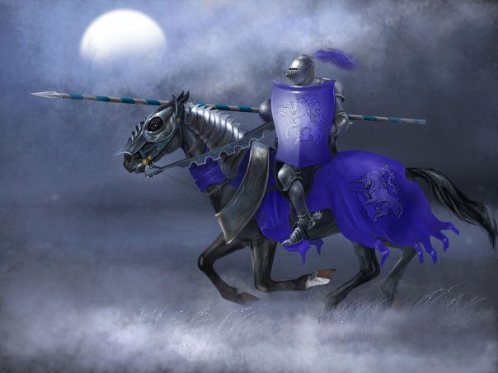
ЧТО НУЖНО РЫЦАРЮ

Slide 9
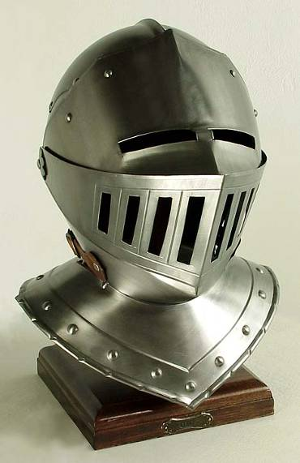
ШЛЕМ

Slide 10
НАГРУДНИК

Slide 11
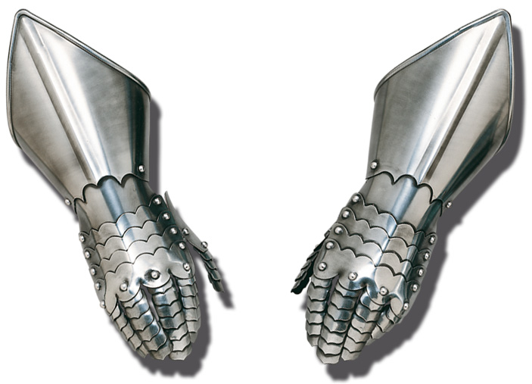
ПЕРЧАТКИ

Slide 12
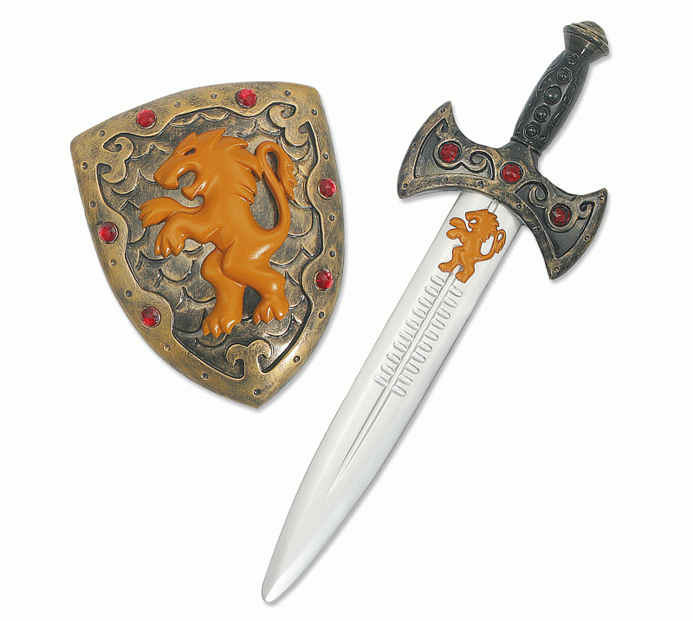
ЩИТ И МЕЧ

Slide 13
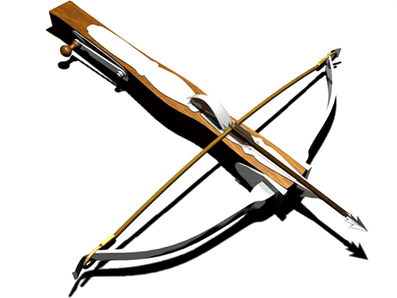
АРБАЛЕТ

Slide 14
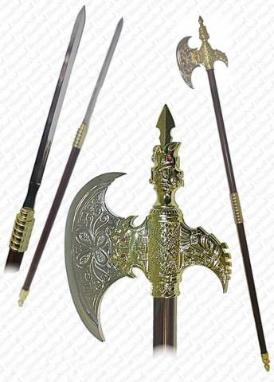
КОПЬЁ

Slide 15
РЫЦАРСКИЕ ДОБРОДЕТЕЛИ
ХРАБРОСТЬ
ВЕЖЛИВОСТЬ
ВЕРА
САМОПОЖЕРТВОВАНИЕ
УВАЖЕНИЕ К СТАРШИМ
ЧЕСТНОСТЬ
ХВАСТЛИВОСТЬ
СКУПОСТЬ
ПЛАКСИВОСТЬ
ВСПЫЛЬЧИВОСТЬ
ВЫНОСЛИВОСТЬ
СОСТРАДАНИЕ
УПРЯМСТВО
ЖАДНОСТЬ
ЧЕСТЬ
ДОБРОТА

Slide 16
МАНЕРЫ ПОВЕДЕНИЯ
Растает даже ледяная глыба, От слова тёплого ...
спасибо
Зазеленеет старый пень, Когда услышит ...
добрый день
Если больше есть не в силах, Скажем маме мы ...
спасибо

Slide 17
МАНЕРЫ ПОВЕДЕНИЯ
Мальчик, вежливый и развитый, Говорит, встречаясь ...
здравствуйте
Когда нас бранят за шалости, Говорим ...
прости, пожалуйста
И во Франции, и в Дании, На прощанье говорят ...
до свидания

Slide 18
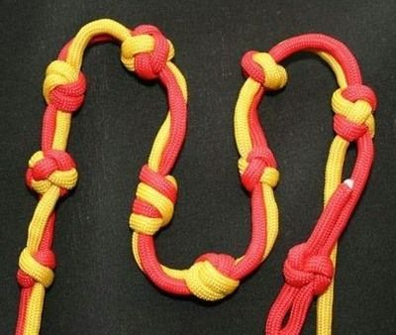
УЗЕЛКИ

Slide 19
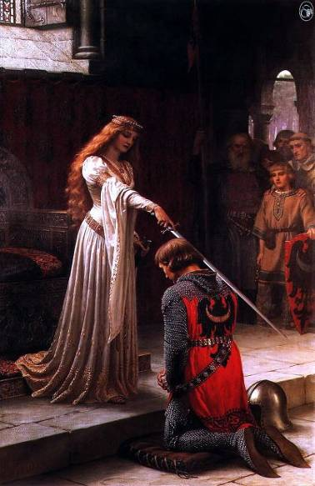
ПОСВЯЩЕНИЕ В РЫЦАРИ

